Slide 1


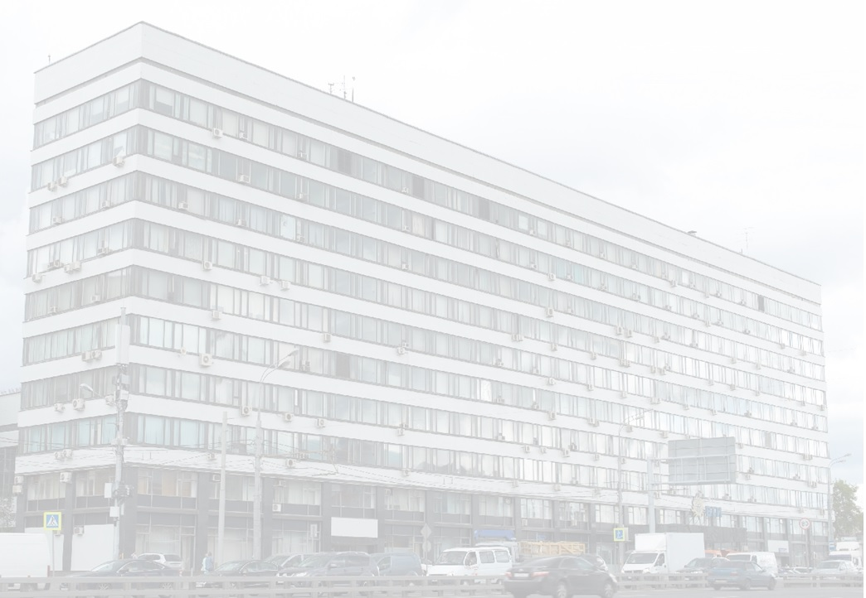
Всероссийский дважды ордена Трудового Красного Знамени Теплотехнический научно-исследовательский институт
(ОАО «ВТИ»)
Законодательство и нормативы выбросов SO₂ в мировой энергетике и России
Москва 2018

Slide 2

Европейское законодательство
Директива 88/609/ЕЕС «Об ограничении выбросов в воздух определенных загрязняющих веществ от крупных установок, сжигающих топливо»
Директива 96/61/ЕС «О комплексном предотвращении и контроле загрязнений
Директива 2001/80/ЕС «Об ограничении выбросов в воздух определенных загрязняющих веществ от крупных установок, сжигающих топливо»
Директива 2010/75/ЕС «О промышленных выбросах (о комплексном предотвращении и контроле загрязнений)

Slide 3
Директива 2001/80/ЕС
Предельная концентрация SO2 в уходящих газах котельных установок согласно директиве 2001/80/ЕС
Вид топлива | Коэффициент избытка воздуха α, отн.ед. | Концентрация SO₂, мг/м³, при тепловой мощности котла, МВт
 |  | 50-100 | >100-300 | >300-500 | >500
Установки, введенные до 27.11.2003 г.
Твердое | 1,4 | 2000 | 2000-400* | 2000-400* | 400
Жидкое | 1,167 | 1700 | 1700-400* | 1700-400* | 400
Установки, введенные после 27.11.2003 г.
Твердое | 1,4 | 850 | 200** | 200 | 200
Жидкое | 1,167 | 850 | 400-200* | 200 | 200
* Линейное снижение
** Линейное снижение от 850 до 200 мг/м³ для «заморских территорий»

Slide 4
Директива 2010/75ЕС
Предельные концентрация SO2 в уходящих газах при сжигании твердого и жидкого топлива согласно директиве 2010/75/ЕС
Тепловая мощность к отельной установки, МВт | Концентрация SO2, мг/м³, при сжигании топлива
 | Уголь и другие твердые топлива | Биомасса | Торф | Жидкое топливо
Для установок, получивших лицензию до 07.01.2013 г. И пущенных в эксплуатацию до 07.01.2014 г.*
50-100 | 400 | 200 | 300 | 350
100-300 | 250 | 200 | 300 | 250
> 300 | 200 | 200 | 200 | 200
Для установок, которые будут действовать после 01.01.2016 г.
50-100 | 400 | 200 | 300 | 350
100-300 | 200 | 200 | 300 (250**) | 200
> 300 | 150** | 150 | 150** | 150
* для установок, получившие лицензию до 27 ноября 2002 г., и пущенные в эксплуатацию до 27 ноября 2003 г., и работающие не более 1500 часов в году (средняя величина за 5 лет), не должны превышать предельные значения SO2 – 850 мг/м3для установок 300 МВтт и менее и 400 мг/м3 для установок более 300 МВт
** для котлов с кипящим слоем

Slide 5
ГОСТ Р 50831-95
Нормативы удельных выбросов в атмосферу оксидов серы для котельных установок, вводимых на ТЭС до 31 декабря 2000 г.,
для твёрдых и жидких видов топлива
Тепловая мощность котлов Q, МВт_{т} (паро-производительность котла D, т/ч) | Приведенное содержание серы S_{пр}, %∙кг/МДж | Массовый выброс SO_{x} на единицу тепловой энергии, г/МДж | Массовый выброс SO_{x}, кг/ту.т. | Массовая концентрация SO_{x}в дымовых газах при α=1,4, мг/м³*
до 299 (до 420) | 0,045 и менее более 0,045 | 0,875 1,5 | 25,7 44,0 | 2000 3400
300 и более (420 и более) | 0,045 и менее более 0,045 | 0,875 1,3 | 25,7 38 | 2000 3000
* - при нормальных условиях (температура 0 °С, давление 101,3 кПа), рассчитанная на сухие газы
1920-е
1930-е
1940-е
1950-е
1960-е
1970-е
1980-е
1929
Осуществлена теплофикация в Москве от ТЭЦ ВТИ
1949
1955
1968
Освоение энергоблоков мощностью 500 и 800 МВт
Освоено производство электронной аппаратуры ВТИ для авторегулирования технологических процессов
Организовано пылевидное сжигание углей
Освоение энергоблока мощностью 150 МВт
1964
Освоение энергоблока мощностью 300 МВт
1982
Освоение энергоблока мощностью 1200 МВт
1933
Введен в работу первый прямоточный котел
1951
1961
Освоение энергоблока мощностью 200 МВт
1973

Slide 6
ГОСТ Р 50831-95
Нормативы удельных выбросов в атмосферу оксидов серы для котельных установок, вводимых на ТЭС с 1 января 2001 г.,
для твёрдых и жидких видов топлива
Тепловая мощность котлов Q, МВт_{т} (паропроизво-дительность котла D, т/ч) | Приведенное содержание серы S_{пр}, %∙кг/МДж | Массовый выброс SO_{Х}на единицу тепловой энергии, г/МДж | Массовый выброс SO_{Х}, кг/ту.т. | Массовая концентрация SO_{Х} в дымовых газах при α=1,4, мг/м³*
до 199 (до 320) | 0,45 и менее более | 0,5 0,6 | 14,7 17,6 | 1200 1400
200-249 (320-400) | 0,45 и менее более | 0,4 0,45 | 11,7 13,1 | 950 1050
250-299 (400-420) | 0,45 и менее более | 0,3 0,3 | 8,8 8,8 | 700 700
300 и более (420 и более) | - | 0,3 | 8,8 | 700
* - при нормальных условиях (температура 0°С, давление 101,3 кПа), рассчитанная на сухие газы

Slide 7
Российское законодательство
Постановлением Госстандарта Российской Федерации был введен в действие ГОСТ Р 50831-95 «Установки котельные. Тепломеханическое оборудование. Общие технические требования», который ввел в действие новые нормативы удельных выбросов загрязняющих веществ в атмосферу для котельных установок ТЭС.
Федеральный закон №219 от 21.07.2014 г. «О внесении изменений в Федеральный закон «Об охране окружающей среды» и отдельные законодательные акты Российской Федерации»
Распоряжение Правительства РФ от 19 марта 2014 г. № 398-р Разработка информационно-технологических справочников (ИТС) до 2018 г.

Slide 8
Нормативы выбросов SO₂ в мировой энергетике
Предельные концентрации* SO₂ , принятые для новых котельных установок в странах ЕС и России
Вид топлива | Тепловая мощность установки, МВт_{т} | Предельные концентрации* SO_{2,} мг/м³
 |  | ЕС (Директива 2010/75/ЕС) | РФ(ГОСТ Р 50831-95) кот устан (введены 01.01.2001г.) | ИТС 38-2017 (технологические показатели НДТ)
 |  |  |  | Кот.устан. (введены 01.01.2001г.)
Твёрдое топливо | 50-100 | 400 | 1200-1400** | 1400
 | 100-199 | 200 | 1200-1400** | 1400
 | 200-249 | 200 | 950-1050** | 1400
 | 250-300 | 200 | 700-700** | 1400
 | >300 | 150 200*** | 700 | 1200
Жидкое топливо | 50-100 | 292 | 1200-1400** | 1400
 | 100-199 | 167 | 1200-1400** | 1200
 | 200-249 | 167 | 950-1050** | 1200
 | 250-300 | 167 | 700-700** | 1200
 | >300 | 125 | 700 | 1200
*- при α=1,4 ** - для приведённого содержания серы S_{пр}≤0,045 %∙кг/МДж и S_{пр} > 0,045 %∙кг/МДж, соответственно *** - для котлов с циркулирующим кипящим слоем или для котлов с кипящим слоем под давлением 1)-большее значение -для углей с S^{r} более 1% ( в регионах Сибирского Федерального округа)

Slide 9
Нормативы выбросов SO₂ в мировой энергетике
Предельные значения концентраций SO₂ для действующих установок в странах ЕС и России
Вид топлива | Тепловая мощность установки, МВт_{т} | Предельные значения концентраций SO₂, мг/м³
 |  | ЕС | Россия
 |  |  | РФ(ГОСТ Р 50831-95) Кот.устан. –(введены до 2000г.) | ИТС 38-2017 (технологические показатели НДТ)
 |  |  |  | Кот.устан. (проекты до 31.12.1981г.) | Кот.устан. (введены по 31.12.2000г.)
Твёрдое топливо | 50-100 | 400 | 2000-3400** | 4000 | 3000
 | 100-300 | 250 | 2000-3400** | 4000-5800¹⁾ | 3000-5800¹⁾
 | >300 | 200 | 2000-3000** | 4000-5800¹⁾ | 3000-5800¹⁾
Жидкое топливо | 50-100 | 292 | 2000-3400** | 3400 | 3400
 | 100-300 | 208 | 2000-3400** | 3400 | 3400
 | >300 | 167 | 2000-3000** | 3000 | 3000
* - при α=1,4 ** - для приведённого содержания серы S_{пр}=0,045 %∙кг/МДж и менее и S_{пр} более 0,045 %∙кг/МДж соответственно 1)-большее значение -для углей с S^{r} более 1% ( в регионах Сибирского Федерального округа)

Slide 10
КОНТАКТНАЯ ИНФОРМАЦИЯ
Спасибо за внимание!
Открытое акционерное общество
«Всероссийский дважды ордена Трудового Красного Знамени
Теплотехнический научно-исследовательский институт»
(ОАО«ВТИ»).
Адрес: Российская Федерация, 115280, г. Москва, ул. Автозаводская, д. 14;
Телефон: (495) 137-77-70
E-mail: vti@vti.ru

